Slide 1

Material Design, пользовательский интерфейс
© 2024 TRUE ENGINEERING.

Slide 2
Material Design
Material Design – дизайн система/подход, который позволяет создавать консистентный пользовательский опыт на всех экранах: десктоп, смартфон, часы, планшеты, телевизоры и т.д.
Четыре принципа Material Design
Тактильные поверхности
Полиграфический дизайн
Осмысленная анимация
Адаптивный дизайн
Notes:
В идеале тестовая документация должна быть написана на всю функциональность проекта. Но не всегда это возможно и целесообразно.
Но всегда по силам описать сценарии тестирования какой-либо доработки (перед началом разработки).
В любом случае при наличии тестовой документации мы можем делегировать тестирование любому члену команды и не бояться, что функциональность будет проверена в недостаточной мере.
Помним же, да, что у нас много работы и мало рук.

Slide 3
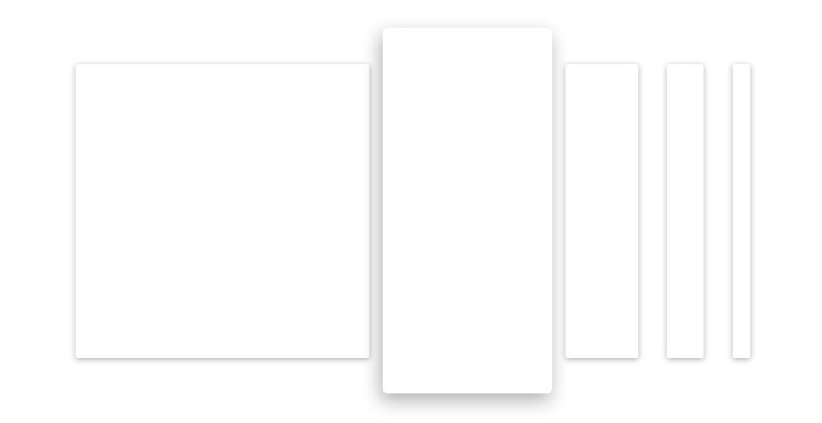
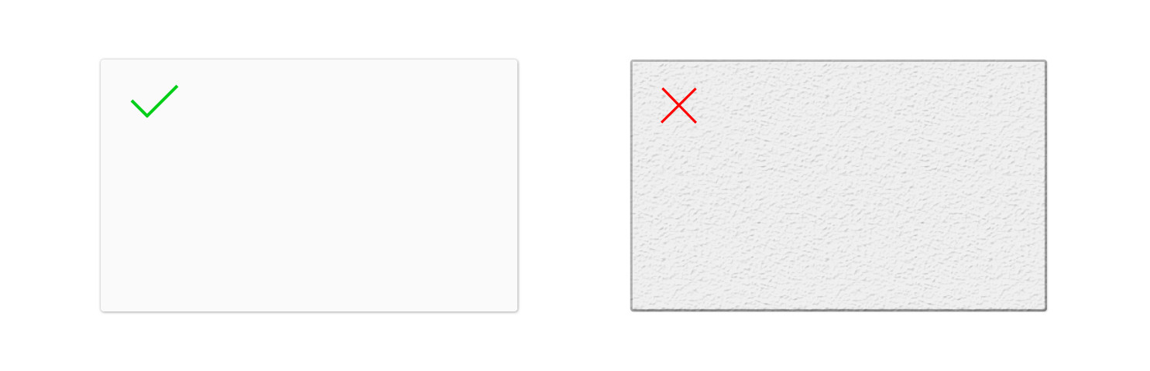
Тактильные поверхности
Поверхность:
Интерфейс складывается из осязаемых слоев «цифровой бумаги» - тактильных поверхностей. Слои расположены на разной высоте и отбрасывают тени друг на друга.
Т.е. поверхность – «контейнер» с тенью и ничего больше.
Notes:
В идеале тестовая документация должна быть написана на всю функциональность проекта. Но не всегда это возможно и целесообразно.
Но всегда по силам описать сценарии тестирования какой-либо доработки (перед началом разработки).
В любом случае при наличии тестовой документации мы можем делегировать тестирование любому члену команды и не бояться, что функциональность будет проверена в недостаточной мере.
Помним же, да, что у нас много работы и мало рук.

Slide 4
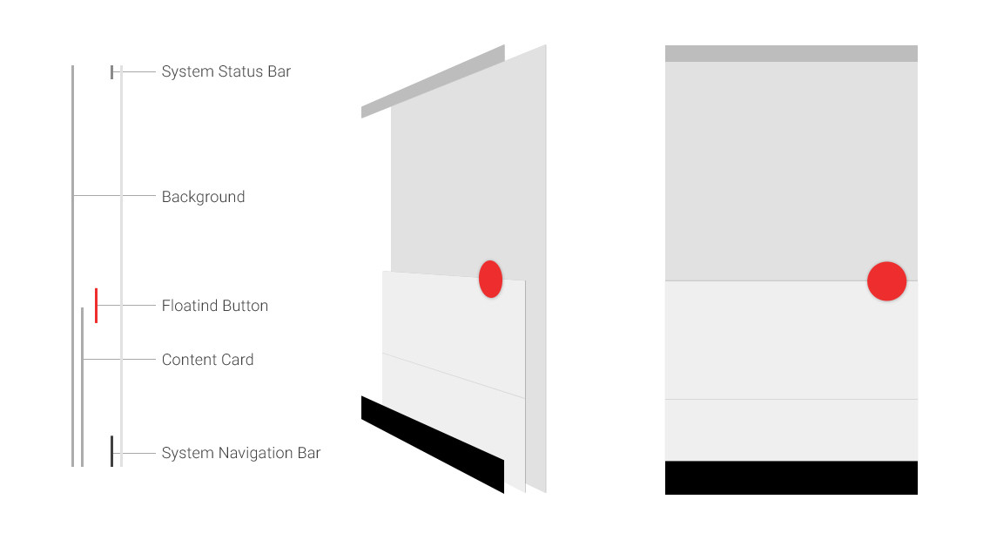
Тактильные поверхности
Глубина:
Глубина помогает сфокусировать внимание пользователя на критически важных вещах. Также глубина задает подсказки о взаимодействии. Вопрос:
Что делать с темной темой?
Notes:
В идеале тестовая документация должна быть написана на всю функциональность проекта. Но не всегда это возможно и целесообразно.
Но всегда по силам описать сценарии тестирования какой-либо доработки (перед началом разработки).
В любом случае при наличии тестовой документации мы можем делегировать тестирование любому члену команды и не бояться, что функциональность будет проверена в недостаточной мере.
Помним же, да, что у нас много работы и мало рук.

Slide 5
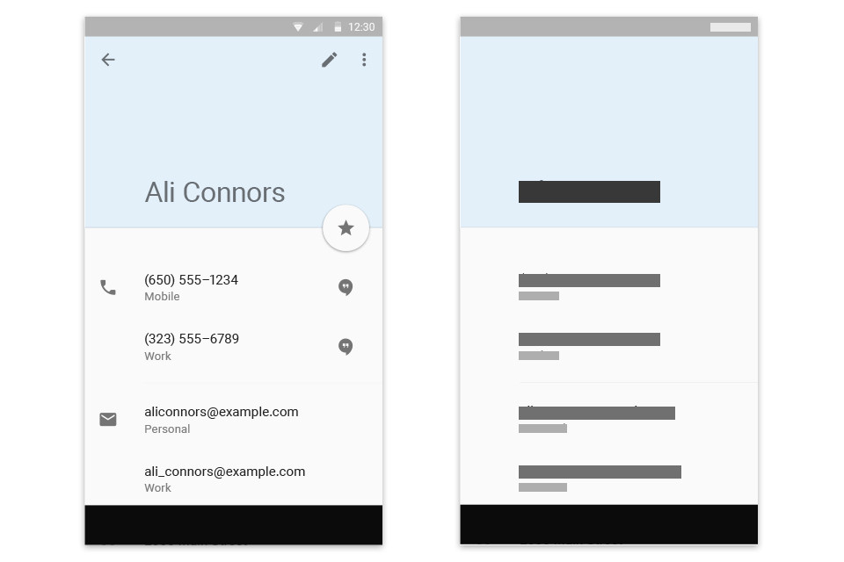
Полиграфический дизайн
Изящная типографика:
Типографика играет важную роль. Выбор и композиция шрифта задает стиль издания (в терминах газет). Также типографика задает структуру контента.
Notes:
В идеале тестовая документация должна быть написана на всю функциональность проекта. Но не всегда это возможно и целесообразно.
Но всегда по силам описать сценарии тестирования какой-либо доработки (перед началом разработки).
В любом случае при наличии тестовой документации мы можем делегировать тестирование любому члену команды и не бояться, что функциональность будет проверена в недостаточной мере.
Помним же, да, что у нас много работы и мало рук.

Slide 6

Полиграфический дизайн
Геометрическая иконографика:
Простые иконки в Android использовались давно, но в Material Design они стали еще проще.
Notes:
В идеале тестовая документация должна быть написана на всю функциональность проекта. Но не всегда это возможно и целесообразно.
Но всегда по силам описать сценарии тестирования какой-либо доработки (перед началом разработки).
В любом случае при наличии тестовой документации мы можем делегировать тестирование любому члену команды и не бояться, что функциональность будет проверена в недостаточной мере.
Помним же, да, что у нас много работы и мало рук.

Slide 7
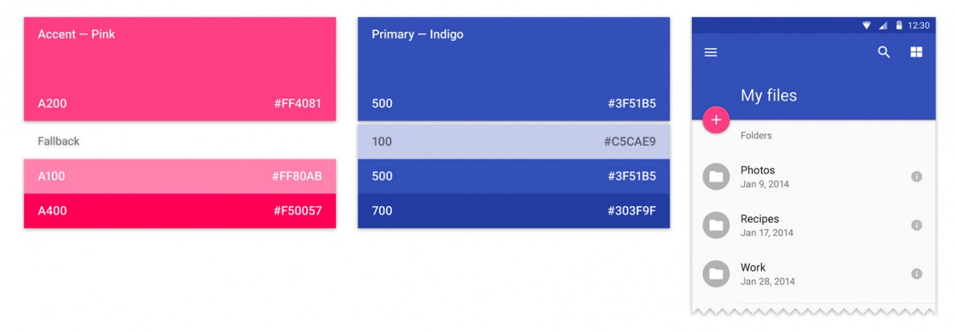
Полиграфический дизайн
Цвет:
В Material Design стандартная цветовая палитра состоит из основного и акцентного цветов. Основной – для больших областей вроде Action Bar. Более яркий акцентный используется точечно в элементах управления, призван привлекать внимание к ключевым элементам.
Notes:
В идеале тестовая документация должна быть написана на всю функциональность проекта. Но не всегда это возможно и целесообразно.
Но всегда по силам описать сценарии тестирования какой-либо доработки (перед началом разработки).
В любом случае при наличии тестовой документации мы можем делегировать тестирование любому члену команды и не бояться, что функциональность будет проверена в недостаточной мере.
Помним же, да, что у нас много работы и мало рук.

Slide 8
Осмысленные анимации
В реальном мире объекты не могут появиться из ниоткуда или исчезнуть в никуда. Поэтому в Material Design анимация используется, чтобы показать, что произошло. Активное движение привлекает взгляд, т.е. анимацией мы управляем вниманием пользователя.
Принципы:
Асимметрия
Реакция
Микроанимации
Четкость и резкость
Notes:
В идеале тестовая документация должна быть написана на всю функциональность проекта. Но не всегда это возможно и целесообразно.
Но всегда по силам описать сценарии тестирования какой-либо доработки (перед началом разработки).
В любом случае при наличии тестовой документации мы можем делегировать тестирование любому члену команды и не бояться, что функциональность будет проверена в недостаточной мере.
Помним же, да, что у нас много работы и мало рук.

Slide 9
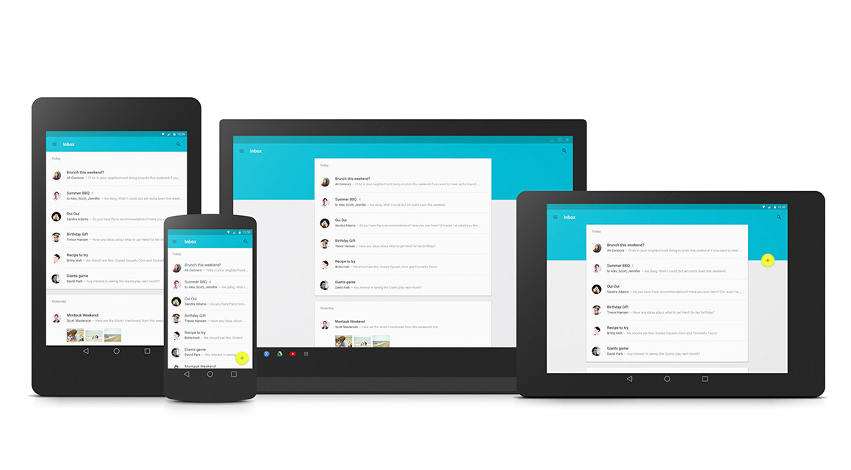
Адаптивный дизайн
Адаптивный дизайн – то, как мы можем применить три первые концепции на разных устройствах и экранах разных форм-факторов.
Notes:
В идеале тестовая документация должна быть написана на всю функциональность проекта. Но не всегда это возможно и целесообразно.
Но всегда по силам описать сценарии тестирования какой-либо доработки (перед началом разработки).
В любом случае при наличии тестовой документации мы можем делегировать тестирование любому члену команды и не бояться, что функциональность будет проверена в недостаточной мере.
Помним же, да, что у нас много работы и мало рук.

Slide 10
Material Design
В 2014 году, вместе с выходом Android 5.0 Lollipop, была представлена концепция Material Design.
В 2018 году вышла вторая версия Material. Добавили больше возможностей кастомизации. (Обновленная цветовая схема, новые гайдлайны работы со шрифтами, поддержка форм/shapes)
В 2021 году представили концепцию Material You. Цель новой концепции – персонализировать пользовательский опыт. (Обновление цветовой палитры, Dynamic Color, обновление UI компонентов)
Источники:
https://habr.com/ru/companies/redmadrobot/articles/252773/
https://habr.com/ru/companies/surfstudio/articles/653115/
https://m2.material.io/
https://m3.material.io/
Notes:
В идеале тестовая документация должна быть написана на всю функциональность проекта. Но не всегда это возможно и целесообразно.
Но всегда по силам описать сценарии тестирования какой-либо доработки (перед началом разработки).
В любом случае при наличии тестовой документации мы можем делегировать тестирование любому члену команды и не бояться, что функциональность будет проверена в недостаточной мере.
Помним же, да, что у нас много работы и мало рук.

Slide 11
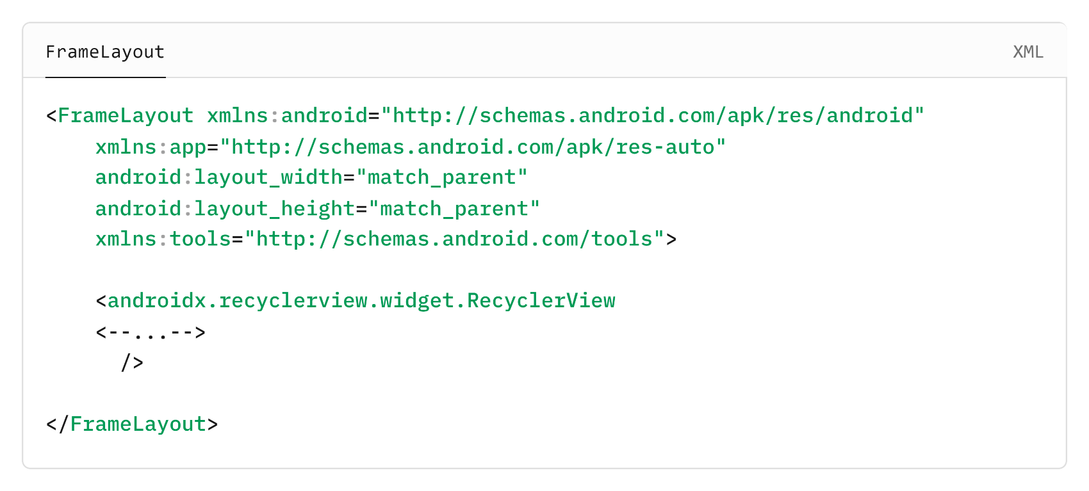
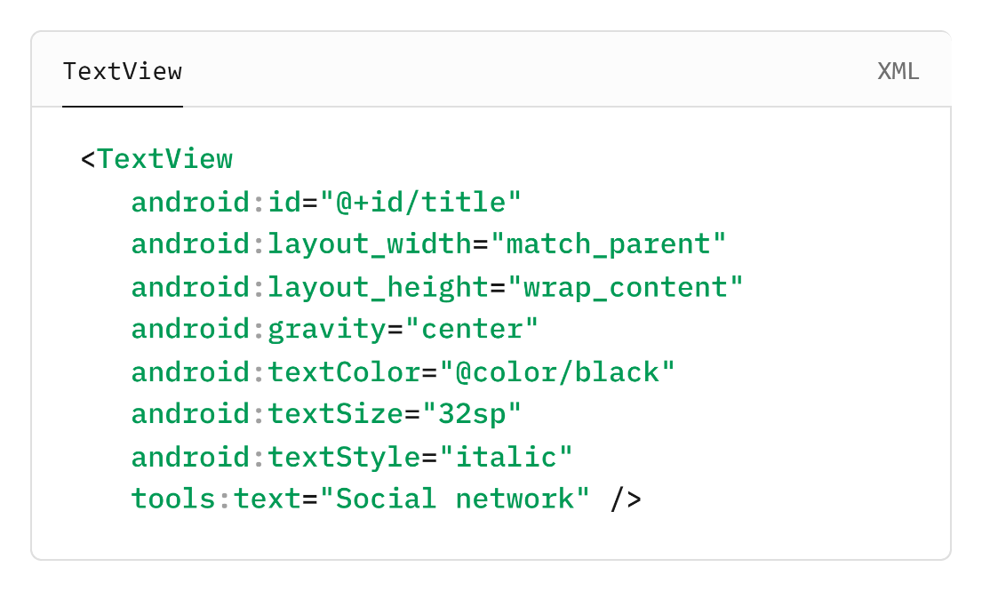
Основные элементы
View
TextView
ImageView
Button
EditText
ViewGroup
…
ViewGroup
FrameLayout
LinearLayout
CounstraintLayout
NestedScrollView
…
Notes:
В идеале тестовая документация должна быть написана на всю функциональность проекта. Но не всегда это возможно и целесообразно.
Но всегда по силам описать сценарии тестирования какой-либо доработки (перед началом разработки).
В любом случае при наличии тестовой документации мы можем делегировать тестирование любому члену команды и не бояться, что функциональность будет проверена в недостаточной мере.
Помним же, да, что у нас много работы и мало рук.

Slide 12
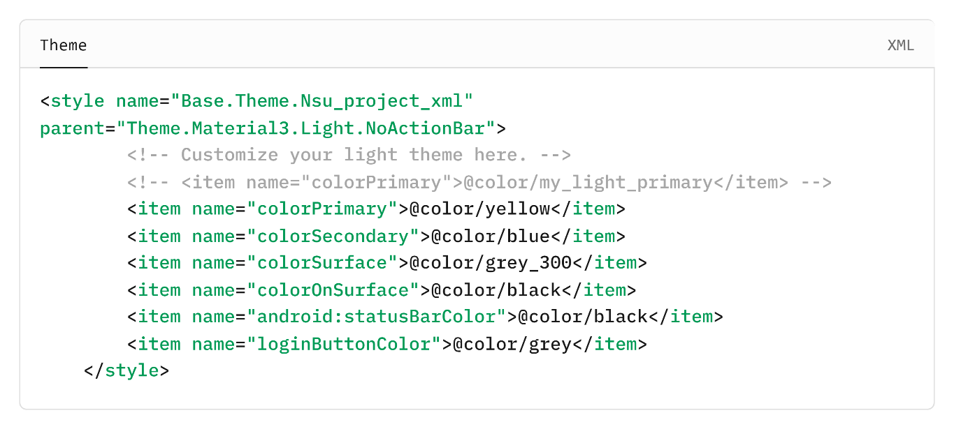
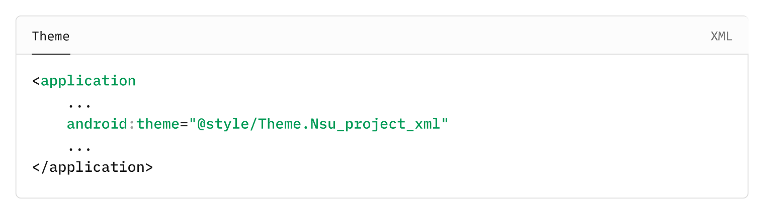
Тема в Android - XML
Notes:
В идеале тестовая документация должна быть написана на всю функциональность проекта. Но не всегда это возможно и целесообразно.
Но всегда по силам описать сценарии тестирования какой-либо доработки (перед началом разработки).
В любом случае при наличии тестовой документации мы можем делегировать тестирование любому члену команды и не бояться, что функциональность будет проверена в недостаточной мере.
Помним же, да, что у нас много работы и мало рук.

Slide 13
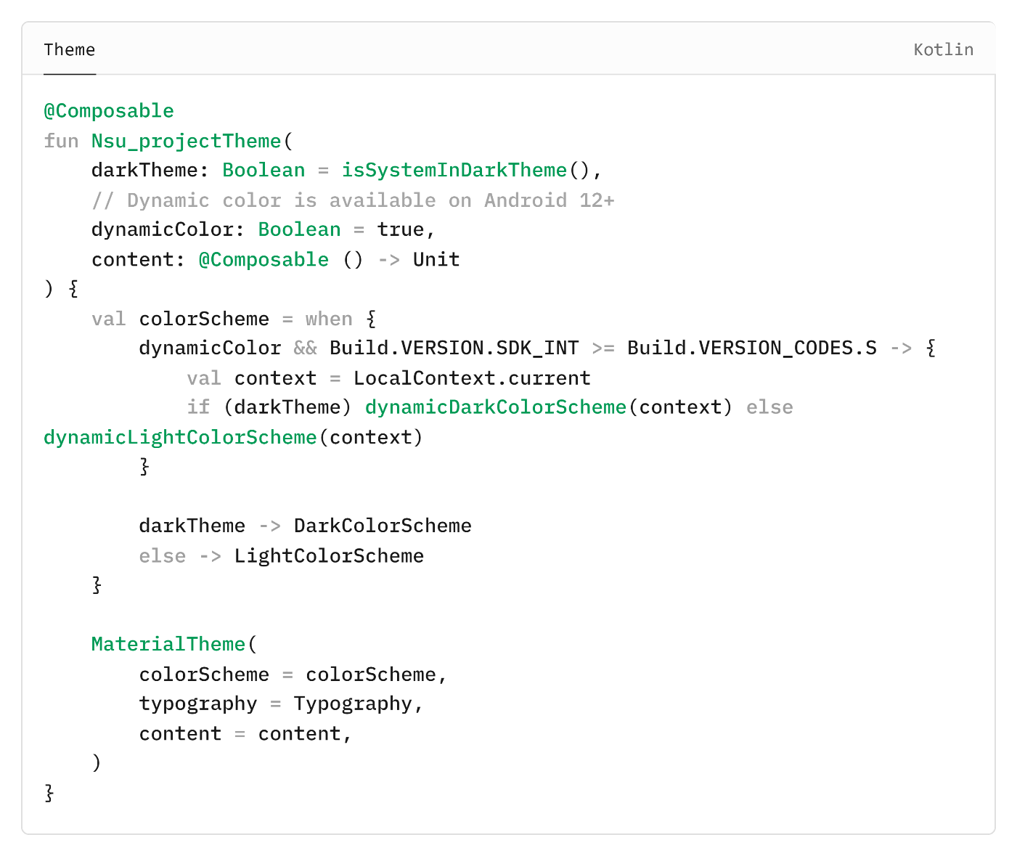
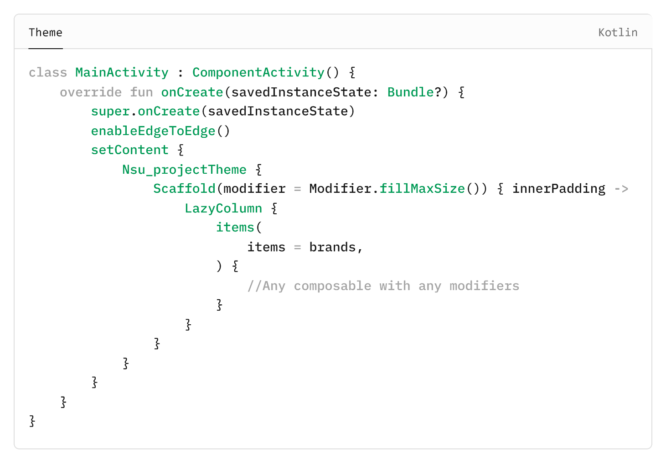
Тема в Android - Compose
Notes:
В идеале тестовая документация должна быть написана на всю функциональность проекта. Но не всегда это возможно и целесообразно.
Но всегда по силам описать сценарии тестирования какой-либо доработки (перед началом разработки).
В любом случае при наличии тестовой документации мы можем делегировать тестирование любому члену команды и не бояться, что функциональность будет проверена в недостаточной мере.
Помним же, да, что у нас много работы и мало рук.

Slide 14
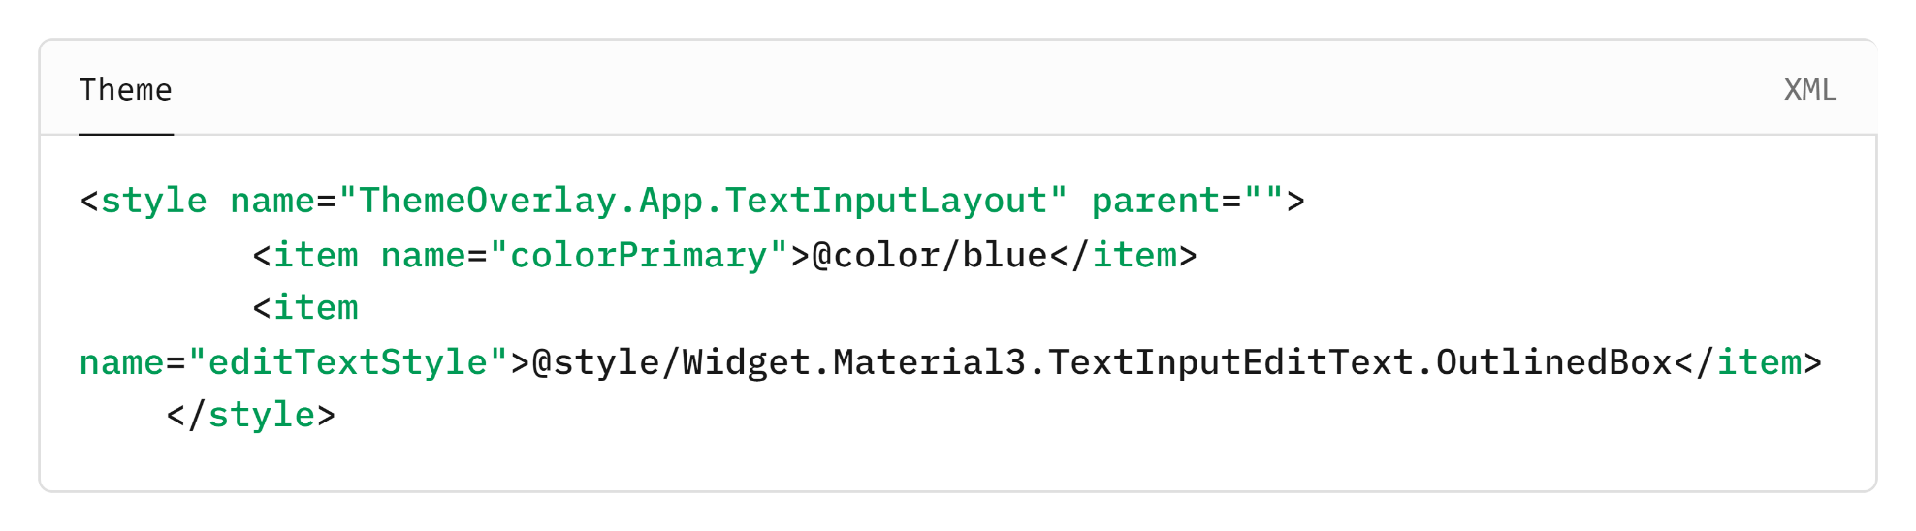
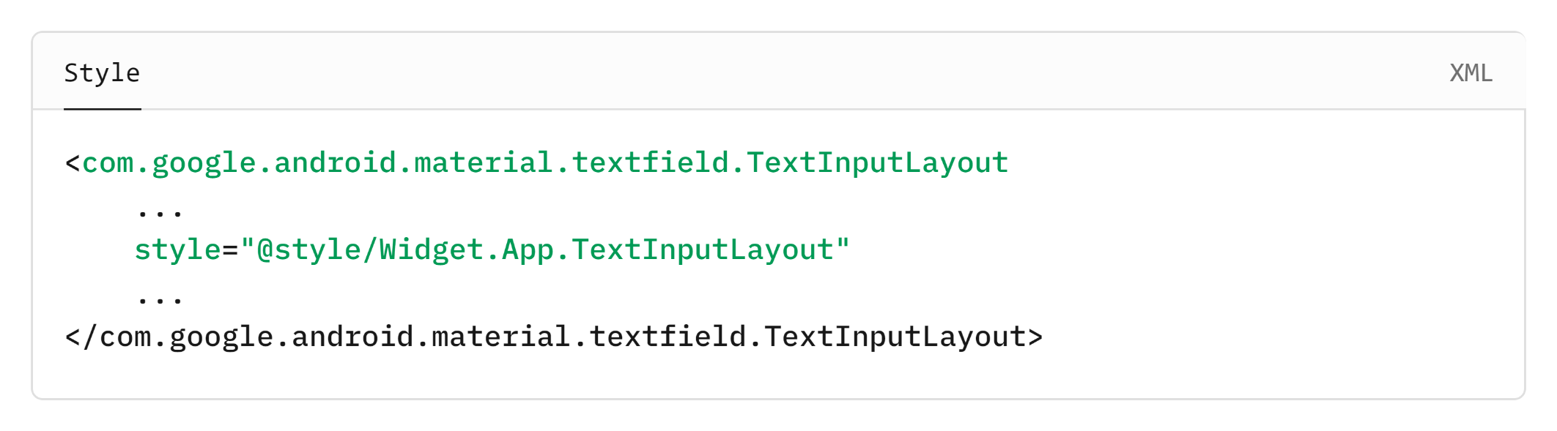
Стили в Android - XML
Notes:
В идеале тестовая документация должна быть написана на всю функциональность проекта. Но не всегда это возможно и целесообразно.
Но всегда по силам описать сценарии тестирования какой-либо доработки (перед началом разработки).
В любом случае при наличии тестовой документации мы можем делегировать тестирование любому члену команды и не бояться, что функциональность будет проверена в недостаточной мере.
Помним же, да, что у нас много работы и мало рук.

Slide 15
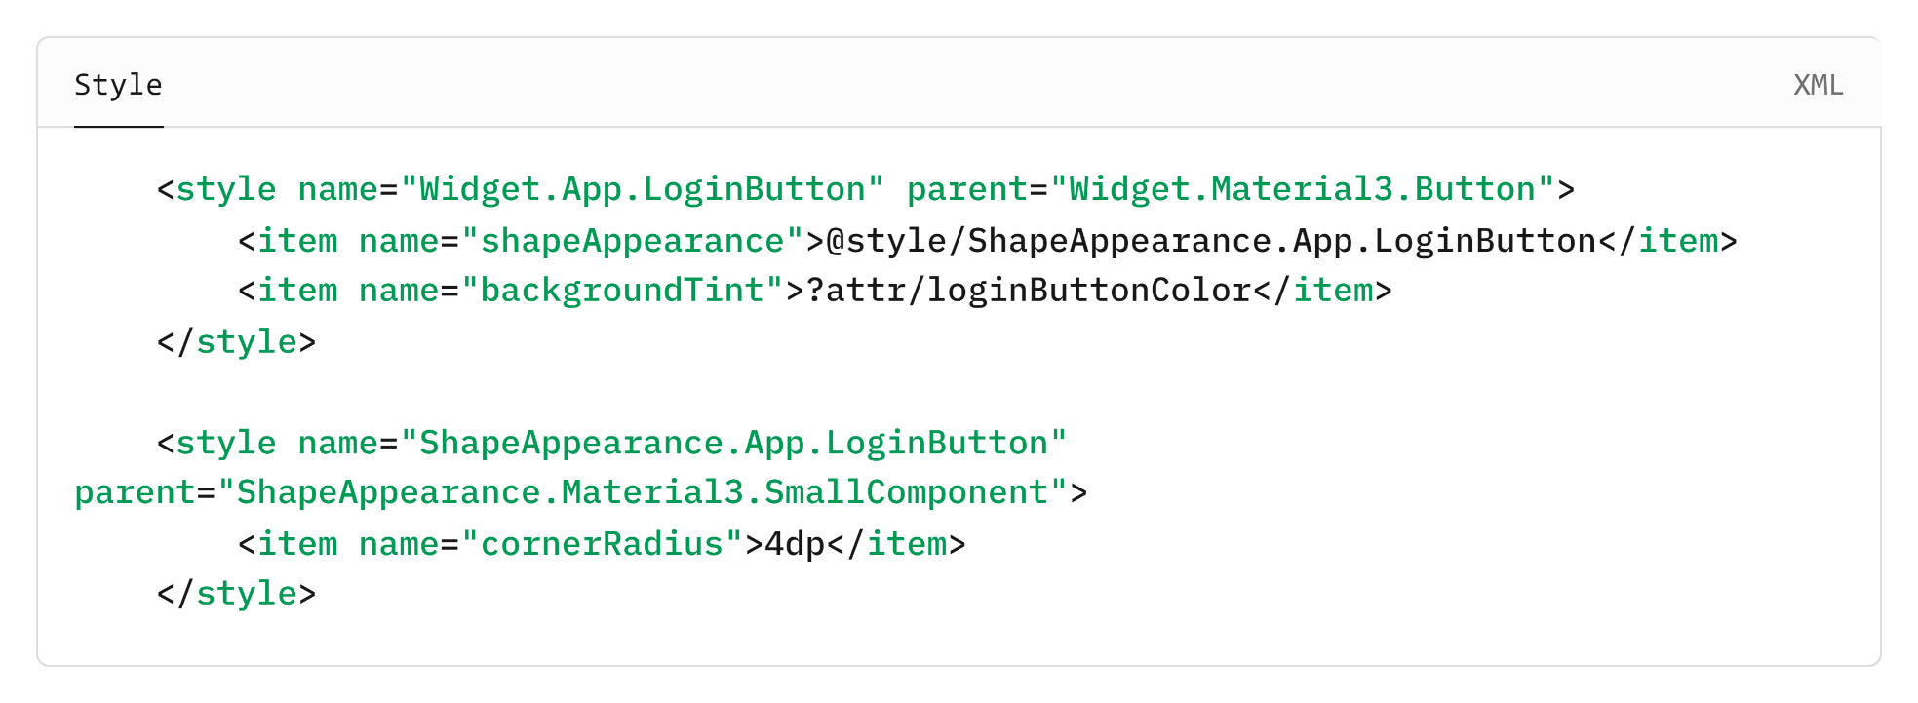
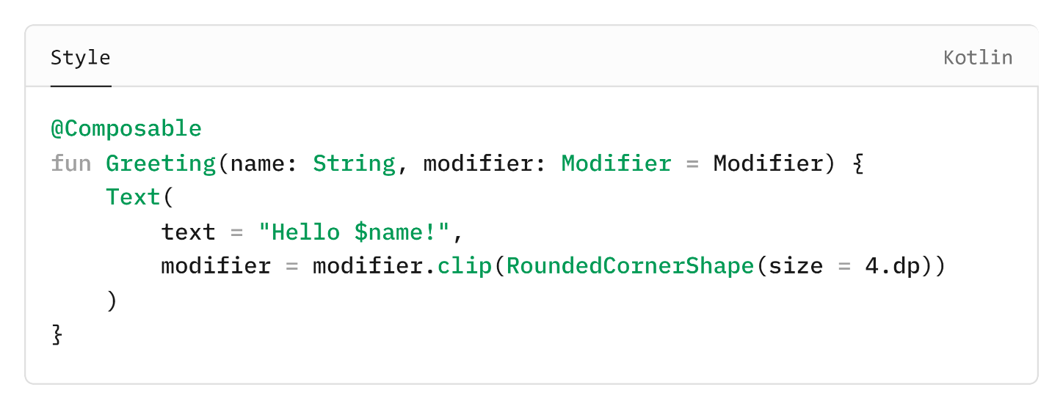
Формы в Android
Notes:
В идеале тестовая документация должна быть написана на всю функциональность проекта. Но не всегда это возможно и целесообразно.
Но всегда по силам описать сценарии тестирования какой-либо доработки (перед началом разработки).
В любом случае при наличии тестовой документации мы можем делегировать тестирование любому члену команды и не бояться, что функциональность будет проверена в недостаточной мере.
Помним же, да, что у нас много работы и мало рук.

Slide 16
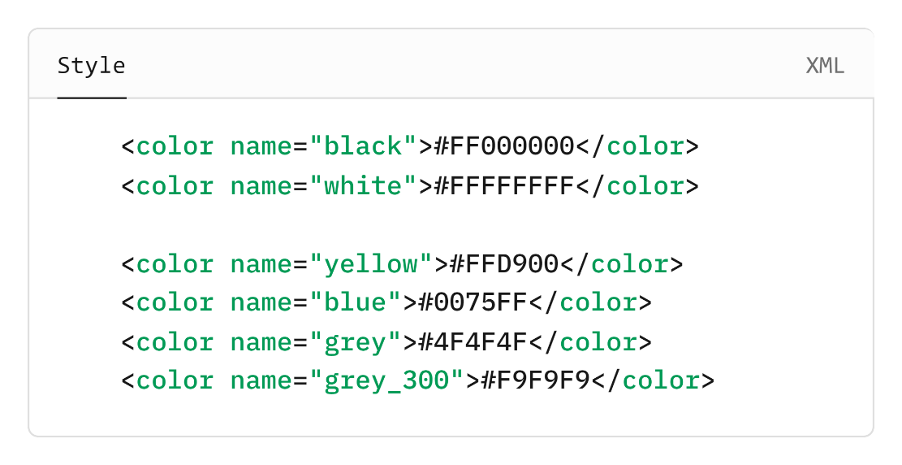
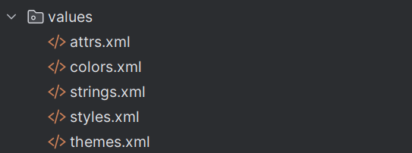
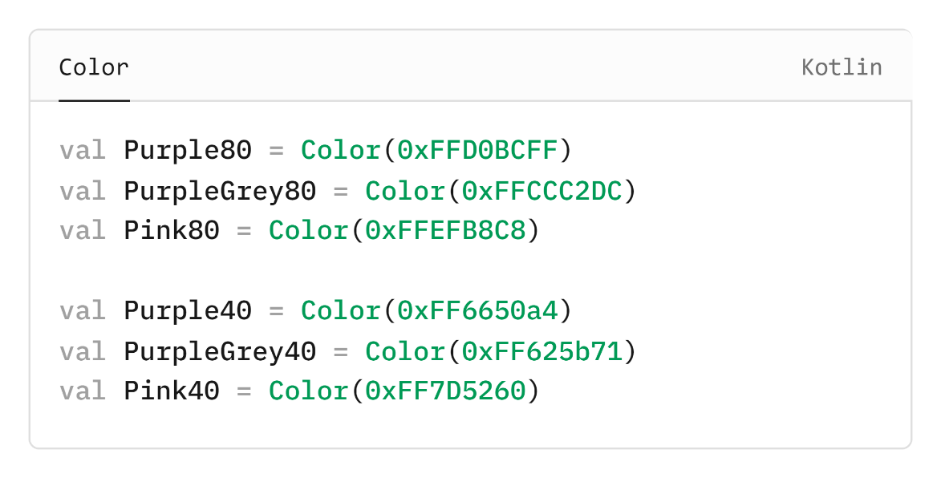
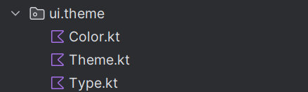
Принципы работы с темой
Называть цвета своими именами:
Разносить стили/цвета по файлам:
Notes:
В идеале тестовая документация должна быть написана на всю функциональность проекта. Но не всегда это возможно и целесообразно.
Но всегда по силам описать сценарии тестирования какой-либо доработки (перед началом разработки).
В любом случае при наличии тестовой документации мы можем делегировать тестирование любому члену команды и не бояться, что функциональность будет проверена в недостаточной мере.
Помним же, да, что у нас много работы и мало рук.

Slide 17
Принципы работы с темой
Давать осмысленные имена:
Notes:
В идеале тестовая документация должна быть написана на всю функциональность проекта. Но не всегда это возможно и целесообразно.
Но всегда по силам описать сценарии тестирования какой-либо доработки (перед началом разработки).
В любом случае при наличии тестовой документации мы можем делегировать тестирование любому члену команды и не бояться, что функциональность будет проверена в недостаточной мере.
Помним же, да, что у нас много работы и мало рук.

Slide 18
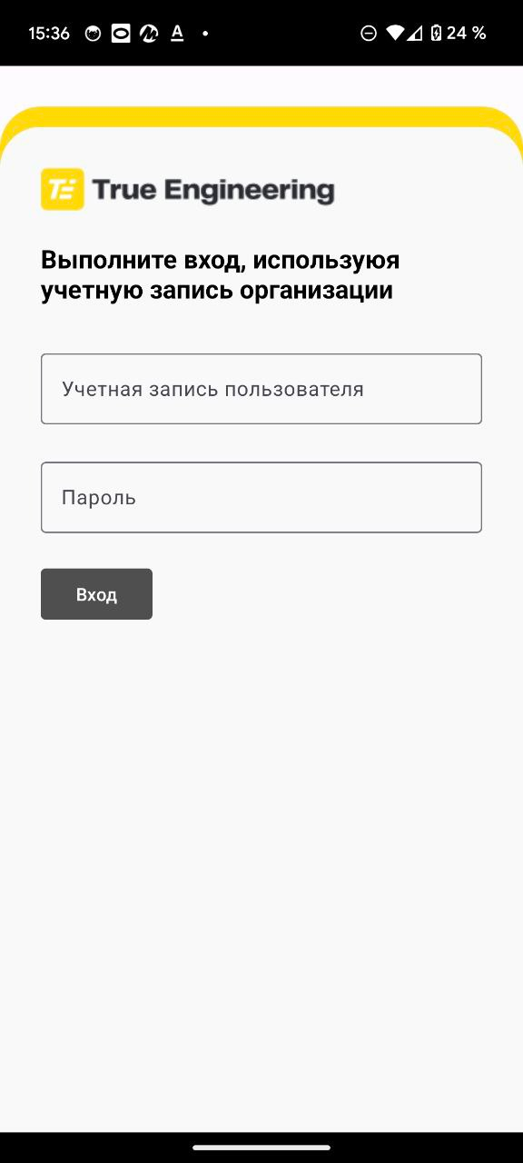
Практическая работа
Повторить верстку:
Создание темы
Переопределение стилей View
Верстка с использованием разных ViewGroup и View
Обращение ко View из кода
Notes:
В идеале тестовая документация должна быть написана на всю функциональность проекта. Но не всегда это возможно и целесообразно.
Но всегда по силам описать сценарии тестирования какой-либо доработки (перед началом разработки).
В любом случае при наличии тестовой документации мы можем делегировать тестирование любому члену команды и не бояться, что функциональность будет проверена в недостаточной мере.
Помним же, да, что у нас много работы и мало рук.

Slide 19
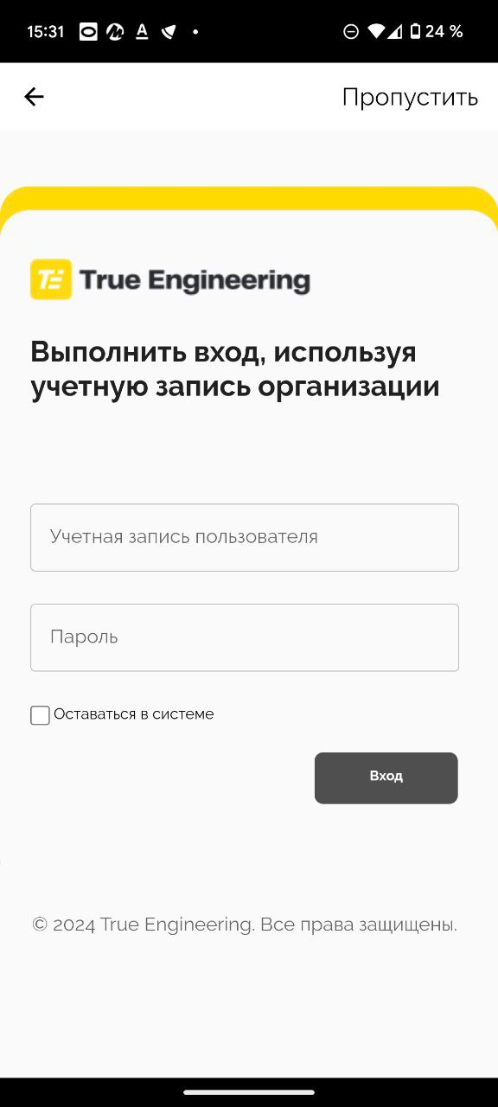
Домашнее задание
Повторить верстку: Точное совпадение цветов и размеров не обязательно. Наличие Action Bar сверху не обязательно
Задание со звездочкой:
Выполнить первое задание с использованием ConstraintLayout. Т.е. вложенность ViewGroup не должны быть больше одного. Видео-обзор с объяснением работы Constraint Layout: https://www.youtube.com/watch?v=yZYOX6hRYFc Документация:
https://developer.android.com/reference/androidx/constraintlayout/widget/ConstraintLayout
Notes:
В идеале тестовая документация должна быть написана на всю функциональность проекта. Но не всегда это возможно и целесообразно.
Но всегда по силам описать сценарии тестирования какой-либо доработки (перед началом разработки).
В любом случае при наличии тестовой документации мы можем делегировать тестирование любому члену команды и не бояться, что функциональность будет проверена в недостаточной мере.
Помним же, да, что у нас много работы и мало рук.

Slide 20
True Engineering
630128, г. Новосибирск,
ул. Кутателадзе, 4г
(383) 363-33-51, 363-33-50
info@trueengineering.ru
trueengineering.ru
Новосибирский Государственный
Университет
© 2024 TRUE ENGINEERING. КОНФИДЕНЦИАЛЬНО.

